Slide 1
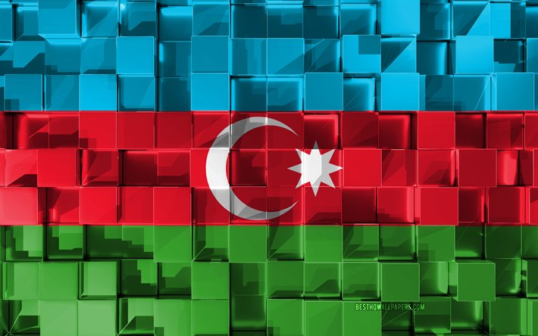
AZERBAYCAN CUMHURİYETİ

Slide 2
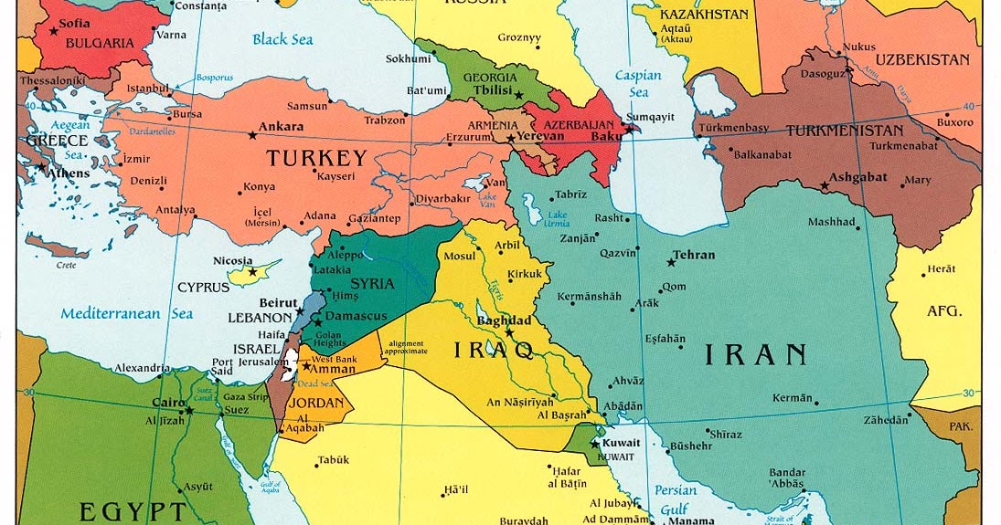
AZERBAYCAN’IN COĞRAFİ KONUMU
Azerbaycan'ın doğusunda Hazar Denizi, kuzeyinde Rusya, kuzeybatısında Gürcistan, batısında Ermenistan, güneyinde İran, günaybatısında da Türkiye ile komşudur.

Slide 3
Azerbaycan Demokratik Cumhuriyeti
Azerbaycan Demokratik Cumhuriyeti 28 mayıs 1918 de Memmed Emin Resulzade tarafından kurulmuştur. Yirmi üç ay sonra yani 8 nisan 1920 de Azerbaycan Sovyet Sosyalist Cumhuriyeti kuruldu.
18 Ekim 1991'de Azerbaycan Yüksek Konseyi, ülkede yapılan referandum yoluyla Bağımsızlık Bildirisi'ni doğrulattı ve bağımsız oldu.

Slide 5
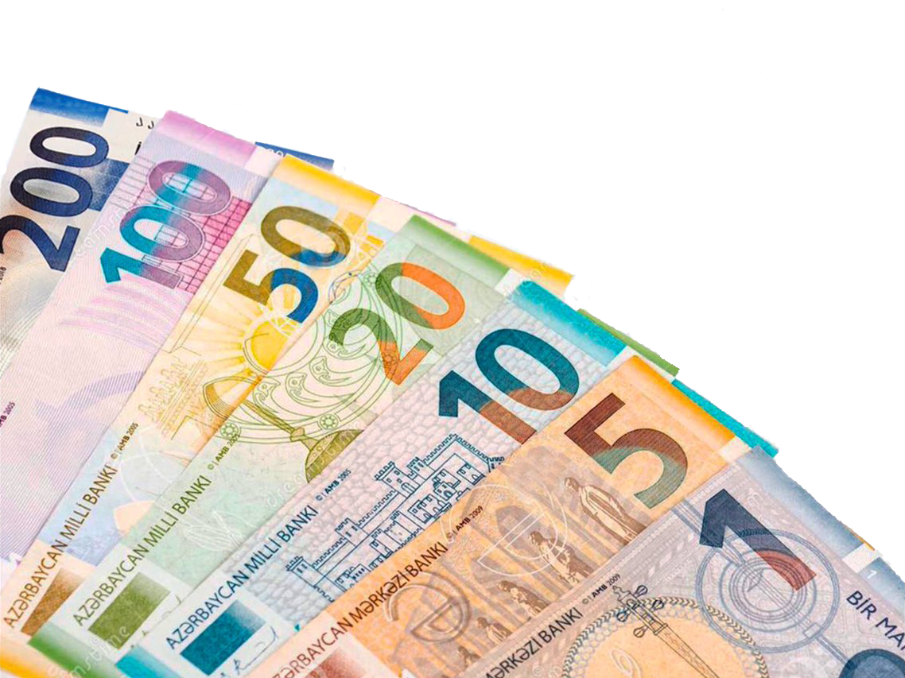
Azerbaycan’ın para birimi
1 ₼-0.59 $
1 ₼ -0.56 €
1 ₼ -10.21 ₺
Azerbaycan 21 Şubat 2015'te de devalüasyona uğramıştır ve Azerbaycan manatı Euro karşısında yüzde 47,88 , dolar karşısında yüzde 47,63 değer kaybetti

Slide 6
AZERBAYCAN`NİN İKLİMİ VE BİTKİ ÖRTÜSÜ
Azerbaycan iklimi dünyadaki 11 iklim çeşidinden 9’una sahiptir.Bu da ülkeye elverişli topraklar sunmaktır. Hazar Denizi çevresinden uzaklaştıkça ve yüksek kesimlere çıktıkça soğuk iklim hakim olmaya başlar. Bu iklim özellikleriyle bitki örtüsü; yüksek alanlarda yağışın bol olmasının etkisiyle orman iken orta kesimlerdeki ovalıkar oluşturmaktadır. %25 oranında ormanlık alan mevcuttur.

Slide 7
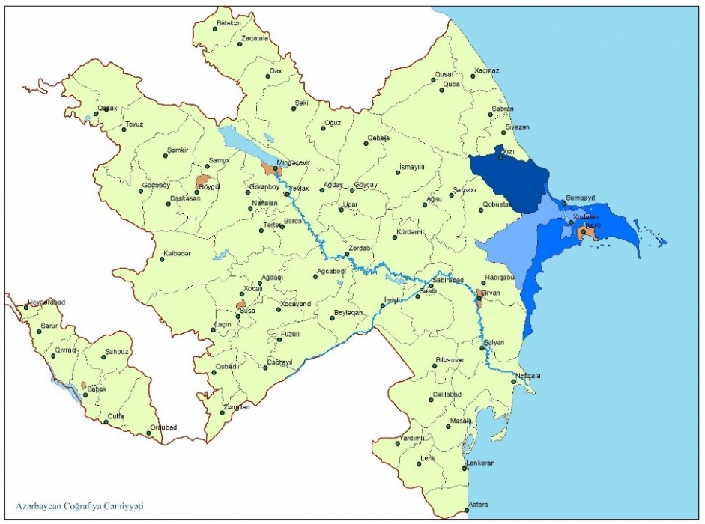

Slide 8
.
Hazar Denizinin %25’den Azerbaycan yararlanmaktadır. Bu bölgenin özelliği Hazar’ın en verimli bölgesi olmasıdır.
Mersin balığı
Nere balığı (Azerbaycan’a has)
Havyar ( Dünyanın %80 havyarı bu denizden çıkarılmaktadır
Sodyum Sülfat
Hazar foku
Sazan balığı
Petrol (dünyanın en iyi petrolleri arasında)
Doğal gaz
Ticaret

Slide 9
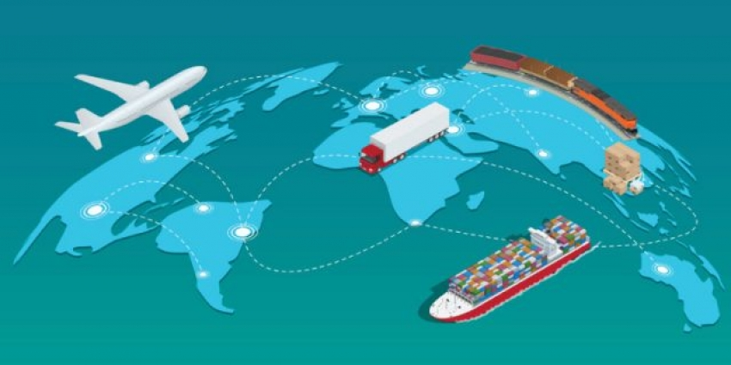
Azerbaycan 2021 yılı Ocak-Mart döneminde 153 ülke ile dış ticaret faaliyetinde bulunarak, 89 ülkeye ihracat, 144 ülkeden ise ithalat gerçekleştirmiştir.
İTHALAT VE İHRACAT
2021 yılı Ocak-Mart döneminde ülke ithalatının %17,8'i Rusya, %15,0'i Türkiye, %12,3'ü Çin, %7,3'ü Almanya, %4,6'sı ABD, %3,9'u Ukrayna, %3,8’i İran, %3,2'si İtalya, %3,0’ü İngiltere, her biri %1,8 olmakla Kore ve Japonya, %1,6’sı Brezilya, %1,5’i Hindistan, her biri %1,4 olmakla Fransa ve Norveç, %19,6'sı ise diğer ülkelerle gerçekleştirilmiştir.
Söz konusu dönemde Azerbaycan’ın ithalatı 2.530,5 milyon ABD Doları (%36,0), ihracatı 4.506,3 milyon ABD Doları (%64,0) ihracat olmak üzere toplam 7.036,8 milyon ABD Doları değerinde dış ticaret hacmi gerçekleştirilmiştir. 2020 yılının aynı dönemi ile kıyaslandığında dış ticaret hacmi %15,1, ithalat %24,3, ihracat ise %9,1 oranında azalmıştır. 2021 yılı Ocak-Mart döneminde ülkeden 501,5 milyon dolar değerinde petrol/gaz dışı ürünler ihraç edilmiş olup, 2020 yılının aynı dönemine kıyasla %3,7 oranında artış kaydedilmiştir.

Slide 10
Azerbaycan'ın 2021 Yılı GSYİH Hakkında
Azerbaycan Devlet İstatistik Komitesi tarafından yapılan açıklamaya göre, Azerbaycan'ın 2021 yılı Ocak-Mart döneminde GSYİH verileri 2020 yılının aynı dönemine göre %1,3 azalma göstererek 18.921,5 milyon Manat (11.130,3 milyon Dolar) olarak gerçekleşmiştir. Kişi başına düşen GSYİH 1.891,1 Manat (1.112,4 Dolar) olmuştur. Söz konusu dönemde, petrol/gaz sektöründe GSYİH %7,3 oranında azalmış, petrol/gaz dışı sektörde ise %2,1 oranında artmıştır.

Slide 11
AZERBAYCAN-TÜRKİYE TİCARET İLİŞKİLERİ
Türkiye’nin Azerbaycan’a olan ihracatında makineler ve mekanik cihazlar ve yedek parçaları, demir ve
çelikten eşyalar, elektrikli makina ve cihazlar ve yedek parçaları, mobilya, otomotiv, optik alet ve cihazlar,
motorlu kara taşıtları ve yedek parçaları, mineral yakıtlar, petrol ve türevleri gibi ürünler önemli paya
sahiptir.
Türkiye’ye gerçekleştirilen inşaat malzemeleri ihracatı 1,7 milyon dolar iken Türkiye’den gerçekleştirilen
inşaat malzemeleri ithalatı 267,7 milyon dolar olup, Ülkemizin Azerbaycan’a gerçekleştirmiş olduğu
İhracatın %20’sini inşaat malzemeleri oluşturmaktadır. Demir-çelik,kablolar ve plastik inşaat malzemeleri
öne çıkan kalemler arasında yer almaktadır

Slide 12
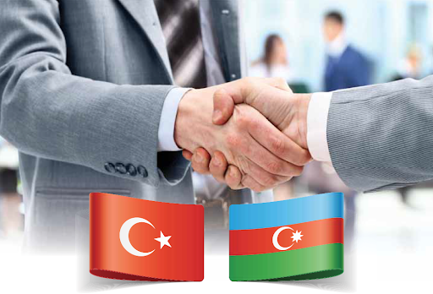
Bayan Giyim, Bay Giyim, Hediyelik Eşya, Takı – Aksesuar, Ev Tekstili, Ev Aksesuarları, Organik Ürünler, Kurutulmuş Gıda, Bakliyat,Zeytin - Zeytinyağı, Sağlık ve Güzellik Ürünleri, Temizlik Ürünleri, Bebek – Çocuk Ürünleri, Deri Ürünleri, Optik Ürünleri, Doğal Sağlık Ürünleri, Endüstriyel Ekipmanlar, Yapı Malzemeleri

Slide 13
Ne Satılır Ne Satılmaz

Slide 15
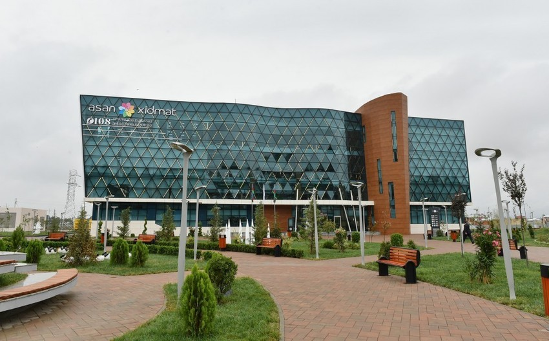
Asan XidmƏt

Slide 16
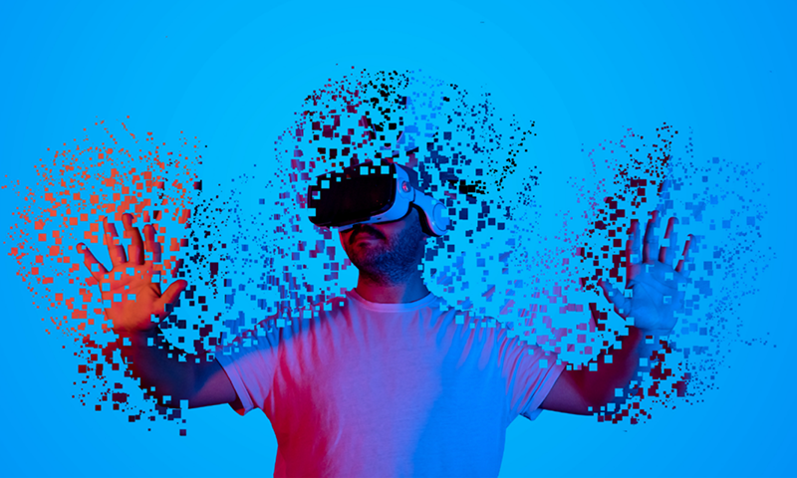
Metaverse

Slide 17
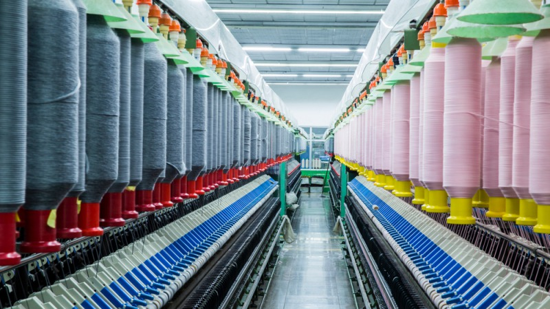
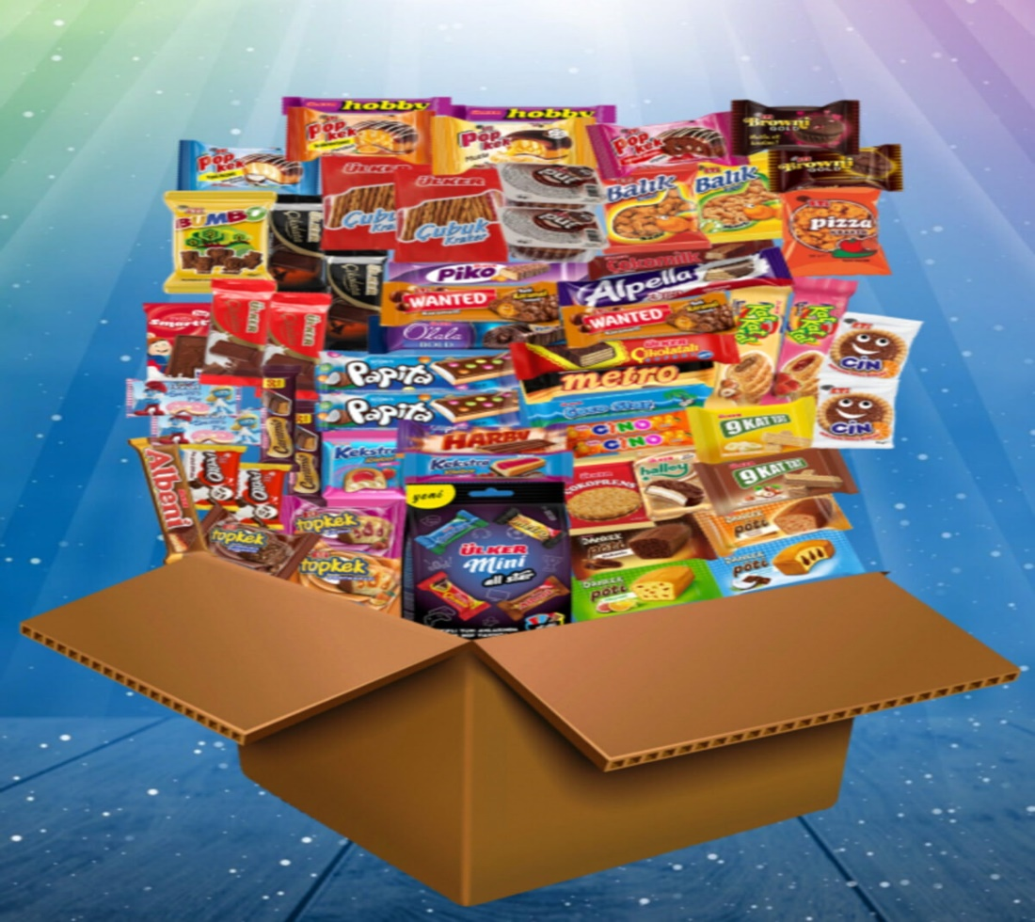

Slide 18
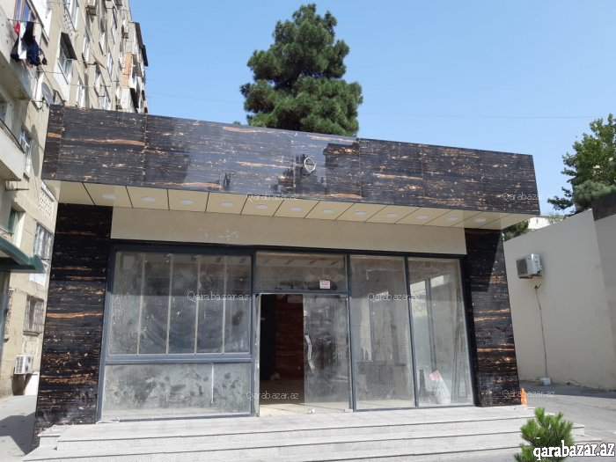
Obyekt

Slide 19
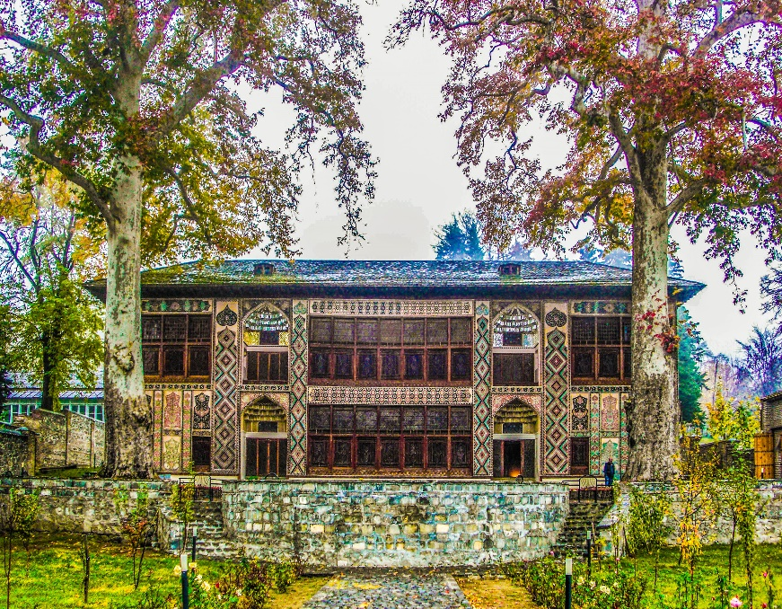
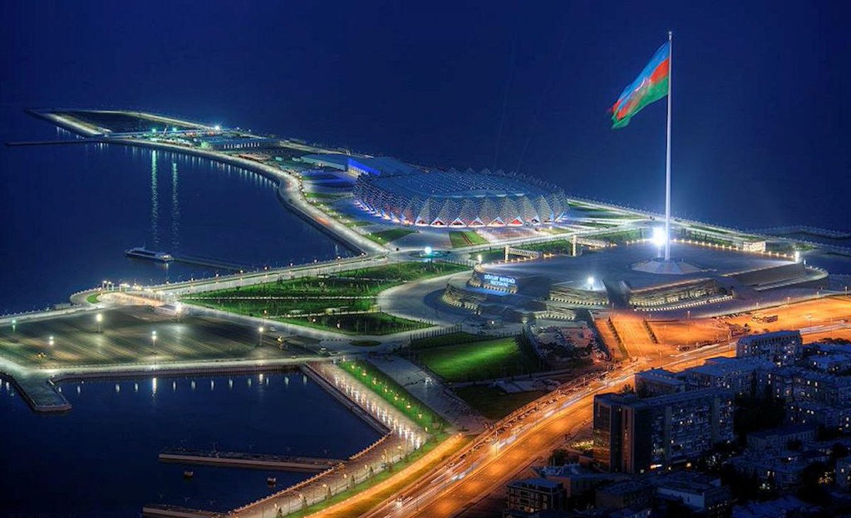
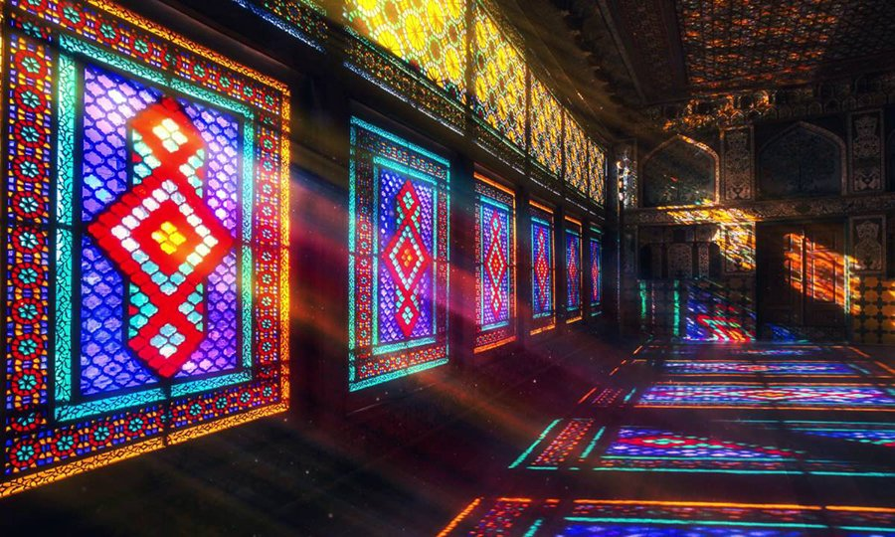
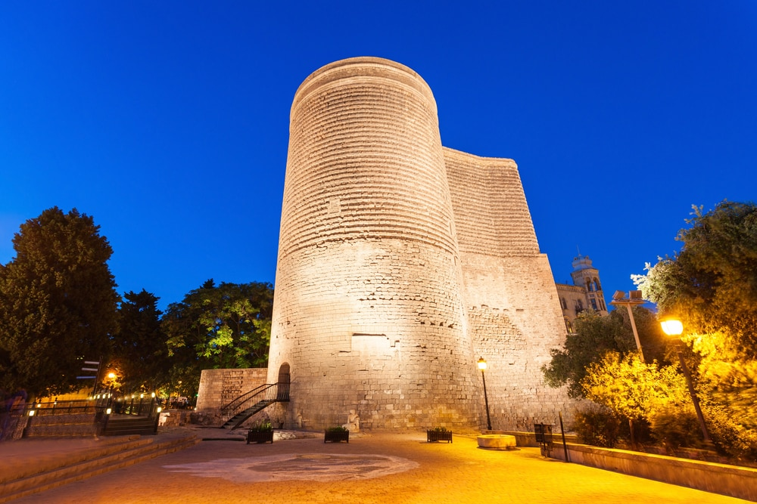

Slide 20
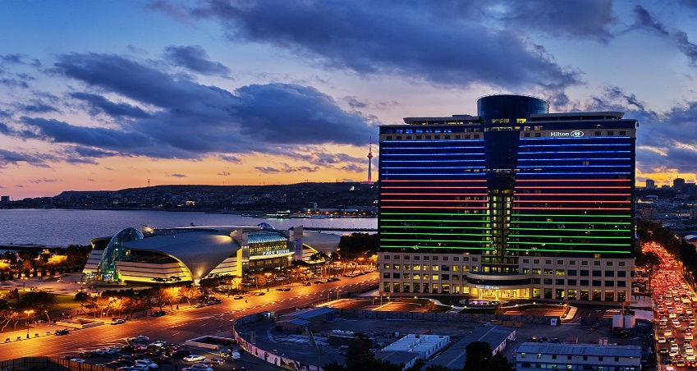
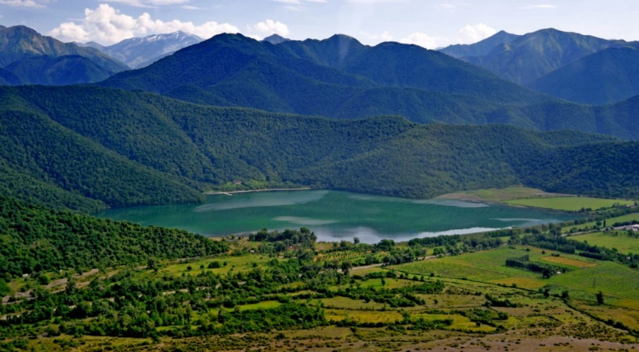
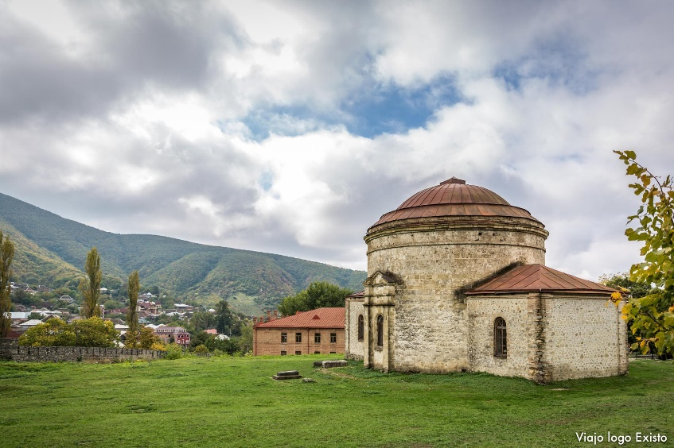
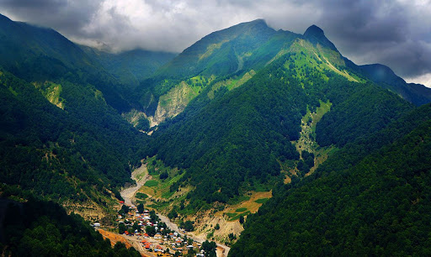
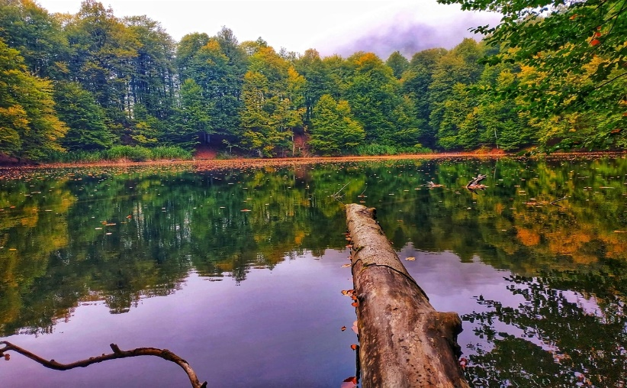

Slide 21
Anlayışınız Dikkate Değerdir… Teşekkürler….
TARZAN İSMAYILLI

